Slide 1
Klasifikace rizikového a patologického novorozence
Mgr. Štěpánka Vybíralová

Slide 2
Rizikový novorozenec
riziko pro zdraví novorozence může být přítomno kvůli různým faktorům během těhotenství, porodu nebo po něm
dítě, které vykazuje určité známky zvýšené zranitelnosti, ale ne nutně přítomnost vážné patologické změny
Rizikové faktory zahrnují:
předčasný porod
nízká porodní hmotnost
vystavení infekcím nebo toxickým látkám v prenatálním období
genetické predispozice k některým onemocněním

Slide 3
Patologický novorozenec
vykazuje přítomnost klinických abnormalit nebo poruch, které vyžadují specializovanou lékařskou péči
termín označuje novorozence, kteří mají zjevné zdravotní problémy, ať už vrozené nebo získané během těhotenství či porodu
patologické stavy mohou zahrnovat vrozené vady, závažné infekce, respirační nebo kardiovaskulární problémy

Slide 4
Klasifikace rizikového novorozence

Slide 5
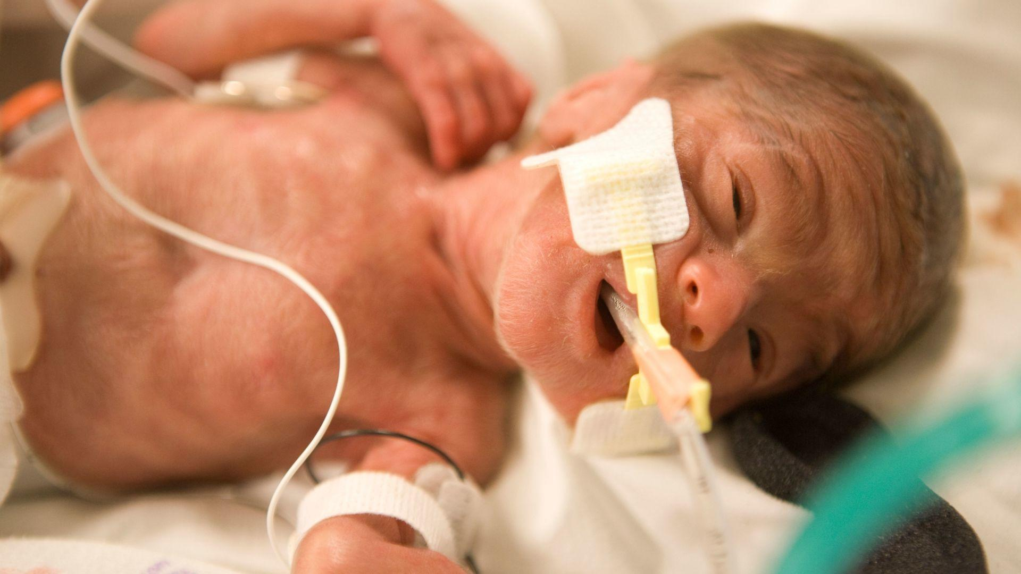
Riziko spojené s předčasným porodem
Předčasně narozený novorozenec (narozený před 37. týdnem těhotenství) je vystaven vyššímu riziku zdravotních problémů
Faktory rizika:
nezralost orgánů (zejména dýchacího a trávicího systému)
náchylnost k infekcím
potíže s regulací tělesné teploty

Slide 6
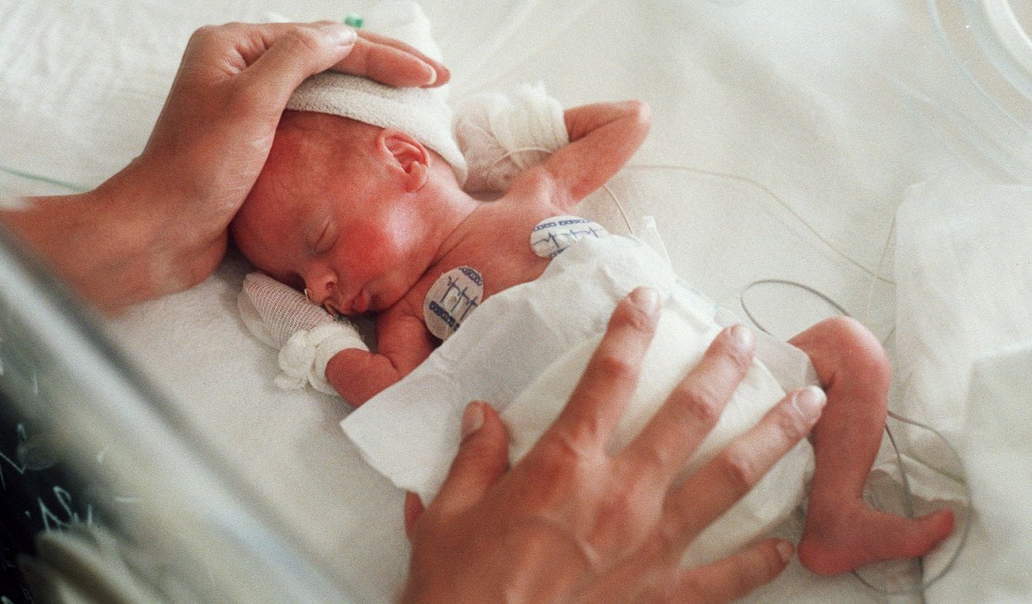
Riziko spojené s nízkou porodní hmotností
Novorozenec s nízkou porodní hmotností (pod 2500 g) může mít zvýšené riziko komplikací, jako jsou:
hypoglykemie (nízká hladina cukru v krvi)
problémy s termoregulací
dýchací potíže (např. syndrom respirační tísně)
vývojové zpoždění

Slide 7
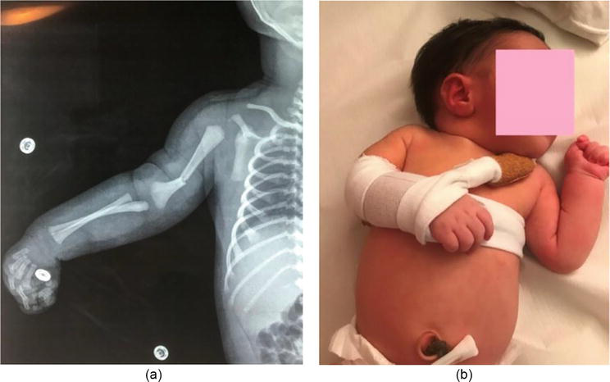
Riziko z porodních komplikací
Porodní trauma: poškození při porodu, jako jsou fraktury, krvácení do mozku nebo poranění nervů
Asfyxie: nedostatek kyslíku při porodu, který může vést k poškození mozku a orgánů

Slide 8
Riziko infekcí
mohou mít závažné následky, zejména u předčasně narozených dětí nebo novorozenců s nízkou porodní hmotností
může jít o septikémii, pneumonii nebo infekce močových cest

Slide 9
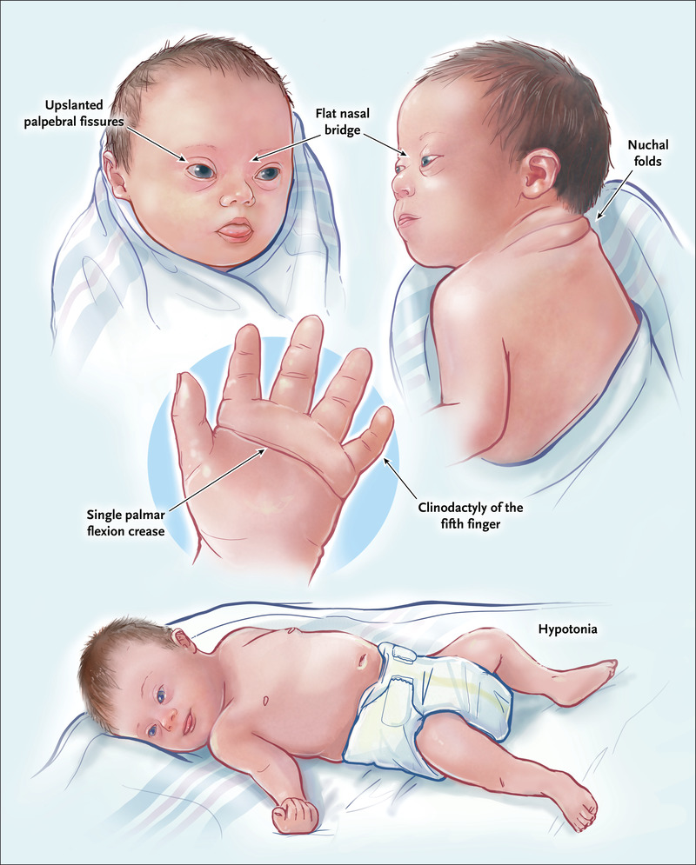
Riziko genetických a metabolických poruch
genetické abnormality, jako jsou chromozomální vady (Downův syndrom, Turnerův syndrom)
vrozené metabolické poruchy (fenylketonurie, cystická fibróza) mohou zvyšovat riziko komplikací

Slide 10
Klasifikace patologického novorozence

Slide 11
Patologie respiračního systému
syndrom respirační tísně (RDS) je častý u předčasně narozených novorozenců kvůli nezralosti plic a nedostatku surfaktantu
pneumonie a aspirace mekonia mohou vést k vážným respiračním problémům

Slide 12
Patologie kardiovaskulárního systému
kardiorespirační insuficience může být přítomna u novorozenců s vrozenými srdečními vadami
patentní ductus arteriosus (PDA) nebo jiné vrozené vady, které mohou způsobit zhoršení cirkulace a srdečního selhání

Slide 13
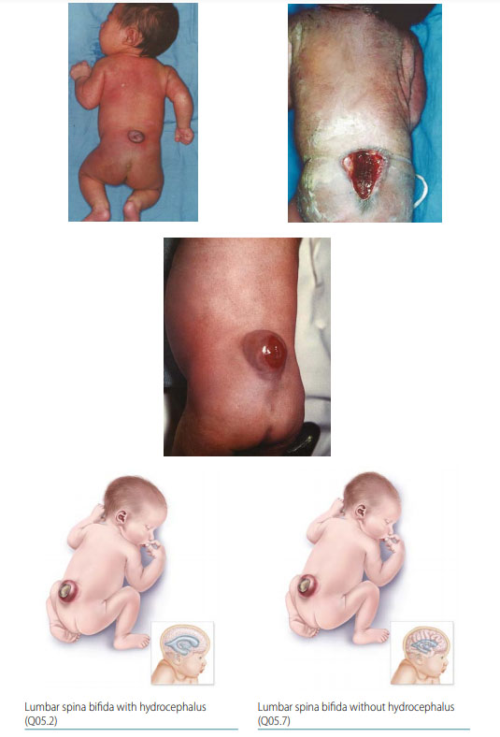
Patologie neurologického systému
intrakraniální krvácení - může vzniknout u předčasně narozených novorozenců, kteří jsou náchylní k poruchám cév v mozku
hypoxicko-ischemické poškození mozku - způsobeno nedostatkem kyslíku při porodu (asfyxie)
vrozené vývojové vady - např. hydrocefalus, anencefalie, nebo spina bifida

Slide 14
Patologie trávicího systému
vrozené poruchy jako atresie jícnu nebo malrotace střev mohou být příčinou chirurgických zákroků v novorozeneckém období
pankreatická insuficience nebo neonatální žloutenka mohou být známkou problémů s metabolismem

Slide 15
Patologie hematologického systému
hemolytická nemoc novorozence (např. způsobená inkompatibilitou Rh faktoru nebo AB0 skupin) může vést k anémii a žloutence
vrozené trombocytopatie nebo poruchy srážlivosti mohou způsobit riziko krvácení

Slide 16
Patologie imunitního systému
imunitní nedostatečnost u novorozenců s genetickými nebo metabolickými poruchami, které mohou ovlivnit funkci imunitního systému (např. imunodeficience)
sepse nebo jiné závažné infekce mohou vést k sepsi a multiorgánovému selhání

Slide 17
Včasná diagnostika a péče

Slide 18
Screeningové testy
různé novorozenecké screeningy (např. testy na vrozené metabolické poruchy, sluchový screening) pomáhají včas identifikovat patologické stavy
Monitorování vitálních funkcí
pokročilé sledování srdečního rytmu, dechové frekvence a dalších parametrů je zásadní pro diagnostiku rizikového nebo patologického stavu
Multidisciplinární přístup
péče o patologické novorozence často vyžaduje spolupráci neonatologů, pediatrů, chirurgů, neurologů a dalších specialistů

Slide 19
Patologická hyperbilirubinemie

Slide 20
Patologická hyperbilirubinemie
různé příznaky
např. ikterus v prvních 24 hodinách života nebo ikterus u nemocného novorozence
ikterus často nereaguje na fototerapii a může být prolongovaný (> 14 dní u donošených a > 21 dní u předčasně narozených novorozenců)
dalšími známkami může být světlá až acholická stolice a tmavá moč (u dítěte, které není na fototerapii)

Slide 21
Rozlišujeme
Konjugovaná hyperbilirubinémie
vzniká rozpadem hemoglobinu před vstupem do jater
může procházet hematoencefalickou bariérou
je neurotoxický (riziko kernikteru u novorozenců)
Nekonjugovaná hyperbilirubinémie
vzniká v játrech po navázání na kyselinu glukuronovou
vylučuje se močí
hematoencefalickou bariéru neprochází
není neurotoxický

Slide 22
Příčiny nekonjugované hyperbilirubinemie novorozence
může vzniknout na různých podkladech
např. hemolýza, polycytémie, extravazace krve, zvýšená enterohepatální cirkulace nebo endokrinní/metabolická porucha

Slide 23
Příčiny konjugované hyperbilirubinemie novorozence
mnoho příčin
dlouhodobá parenterální výživa nebo cholestáza, perinatální asfyxie, závažná hemolýza, různé typy infekce, obstrukce žlučových cest, spontánní perforace žlučovodu, extrahepatická biliární hyperplazie, cystická fibróza a další
obstrukce žlučových cest vzniká například na podkladě biliární atrézie, která se projevuje acholickou stolicí a koriguje se chirurgicky
chirurgicky se řeší i spontánní perforace žlučovodu, která se projevuje mírným ikterem, ascitem a neprospíváním

Slide 24
Jádrový ikterus (kernikterus)
velmi závažná a vzácná komplikace hyperbilirubinemie
vzniká ukládáním nekonjugovaného bilirubinu do mozkové tkáně, bazálních ganglií a mozkového kmene
toxicitu bilirubinu ovlivňuje řada faktorů – gestační věk, etnicita, přítomnost hemolýzy, asfyxie, acidóza, sepse apod.
nejprve se objevují mírné, nespecifické příznaky toxického působení bilirubinu na centrální nervový systém: letargie, problémy s krmením, vysoce laděný pláč a hypotonie
asi po týdnu se rozvíjí zvýšená dráždivost, křeče, apnoe, hypertonie
následně dochází k rozvoji chronické encefalopatie, ve formě dětské mozkové obrny (atetoidní forma), mentální retardace, dentální dysplazie, poruchy sluchu až hluchoty a paralýzy okohybných svalů

Slide 25
Vyšetření ikterického novorozence
Anamnéza
u rodiny pátráme po žloutenkách a anémii, matky zjišťujeme hepatitidu a syfilis
porodní anamnéza - mechanismus porodu, výskyt kefalhematomu a asfyxii
dále nás zajímá, zda novorozenec byl donošený nebo zda má matka diabetes mellitus

Slide 26
Vyšetření ikterického novorozence
Fyzikální vyšetření
dítě může vypadat zdravě nebo naopak jeví známky alterace, děti s atrézií žlučových cest vypadají po porodu fyziologicky
často nacházíme hepatomegalii nebo hepatosplenomegalii, specifické je tmavé zbarvení moči a hypocholická až acholická stolice (světlé, žlutobílé)
dále se zaměřujeme na přítomnost žloutenky, hodnotíme bledost, pátráme po tachykardii, termolabilitě nebo dyspnoe
novorozenec může mít též problémy s potravou (nechutenství, apatie při pití).
k orientačnímu vyšetření hladiny bilirubinu se používá neinvazivní transkutánní ikterometrie

Slide 27
Vyšetření ikterického novorozence
Laboratorní vyšetření
celkový a konjugovaný bilirubin, krevní skupina a Rh faktor, přímý Coombsův test (odhaluje protilátky proti erytrocytům)
krevní obraz vč. retikulocytů, morfologie erytrocytů (nátěr na sklíčko)
CRP, jaterní enzymy, glykémie, vyšetření metabolických vad;
cholesterol, celková bílkovina, albumin, hemokoagulační vyšetření, laktát, amoniak, fT4, TSH, α1-antitrypsin
moč chemicky a močový sediment
kultivace moči, výtěry, hemokultura

Slide 28
Terapie nekonjugované hyperbilirubinemie novorozence
léčíme základní onemocnění
cílem je předejít hladinám bilirubinu, které by ohrozily novorozence rozvojem jádrového ikteru
bilirubin lze eliminovat pomocí fototerapie, výměnné transfuze, popř. farmakoterapie ve zvláštních případech

Slide 29
Fototerapie
doporučuje se začít fototerapii při hodnotách nad 350 µmol/l ve stáří 72 hod., (v nižším věku dříve)
pro léčbu fototerapií u 96 hod. starých novorozenců jsou to hodnoty nad 320 µmol/l (u nedonošenců nad 260 µmol/l)
nutná opatření: zakrytí očí, monitorace životních funkcí, zajištění normotermie, dostatečná hydratace a výživa

Slide 30
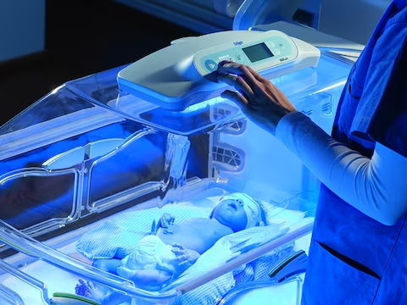
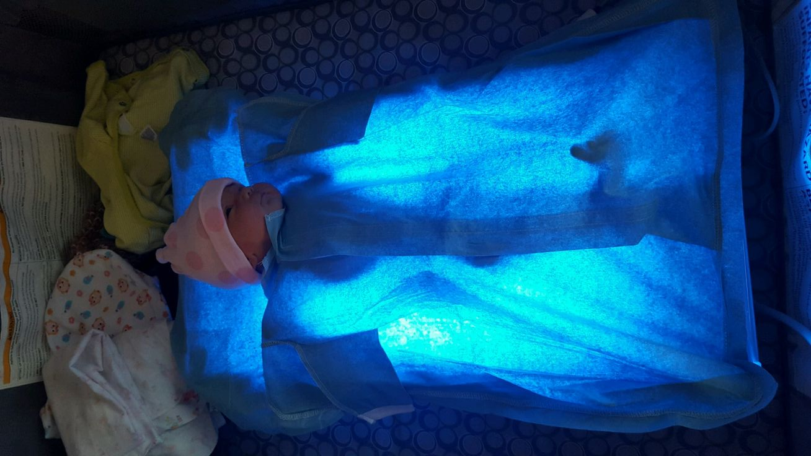
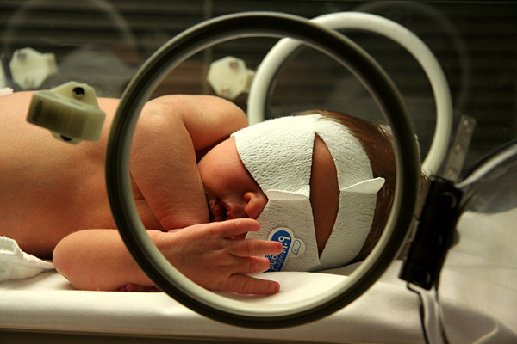
Fototerapie
provádí se přístroji určenými k fototerapii (může být samostatný a přistavuje se k inkubátoru nebo může být zabudovaný jako součást otevřeného výhřevného lůžka
novým přístrojem je přístroj Bilibed, fototerapie v tomto případě probíhá na pokoji matky

Slide 31
Povinnosti sestry při fototerapii
bilance tekutin
srdeční činnost a dýchání
rektální teplota
prokrvení a celkové chování dítěte
hodnoty monitorované přístroji (pulzní oxymetr, apnoe – monitor, monitor srdeční činnosti a dýchání apod.)
vedení záznamu o fototerapii
změna polohy dítěte (záda – břicho)
kontrola intenzity ikteru
kontrola předepsané vzdálenosti dítěte od zdroje světla
zabránit přehřátí dítěte
kontrola ochrany očí a genitálu

Slide 32
Nežádoucí účinky fototerapie
přehřátí
poškození sítnice oka
dehydratace
podráždění pokožky (erytém nebo exantém)
možná obstrukce dýchacích cest krytem očí
- modré světlo maskuje cyanózu

Slide 33
Výměnná transfuze
lze uvažovat při hladině nad 450 µmol/l
odstraňujeme senzibilizované erytrocyty, protilátky, bilirubin a toxické látky
po provedení je třeba korigovat anémii
při AB0 inkompatibilitě se podávají erytrocyty 0 v AB plazmě
při Rh inkompatibilitě se podává krevní skupina dítěte, Rh negativní
s odstupem se doporučuje screeningové vyšetření sluchu a sledování psychomotorického vývoje

